Slide 1

TOÁN
BÀI 30: Ngày – Tháng ( Tiết 2)

Slide 2

Tiết 2
Luyện tập

Slide 3

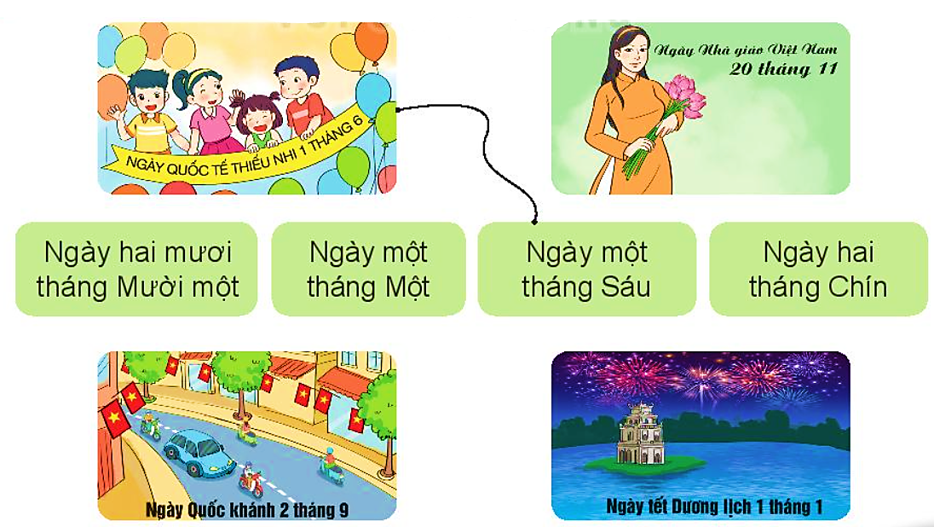
1
Mỗi hình dưới đây ứng với ô chữ nào?

Slide 4
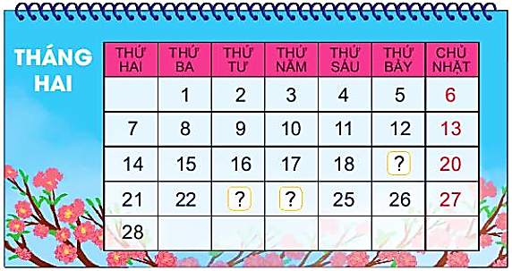
2
a) Nêu các ngày còn thiếu trong tờ lịch tháng 2 dưới đây.
b) Xem tờ lịch bên rồi trả lời câu hỏi.
- Tháng 2 có bao nhiêu ngày?
→ 28 ngày.
THỨ HAI | THỨ BA | THỨ TƯ | THỨ NĂM | THỨ SÁU | THỨ BẢY | CHỦ NHẬT
 | 1 | 2 | 3 | 4 | 5 | 6
7 | 8 | 9 | 10 | 11 | 12 | 13
14 | 15 | 16 | 17 | 18 | 19 | 20
21 | 22 | 23 | 24 | 25 | 26 | 27
28
- Ngày Thầy thuốc Việt Nam 27 tháng 2 là thứ mấy?
→ Chủ nhật.
?
?
?
27

Slide 5
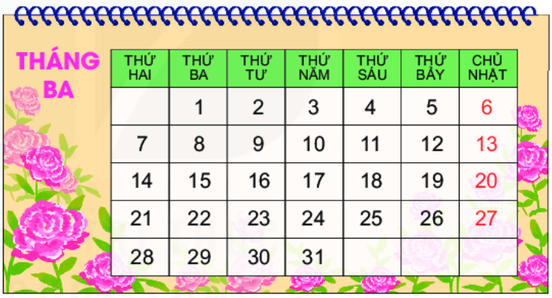
Bài 3: Xem tờ lịch tháng 3 dưới đây rồi trả lời câu hỏi.
Tháng 3 có bao nhiêu ngày?
- Tháng 3 có 31 ngày.
Ngày thứ Hai đầu tiên của tháng 3 là ngày nào?
- Ngày 7.
Ngày Quốc tế Phụ nữ
8 tháng 3 là thứ mấy?
- Thứ ba.

Slide 6
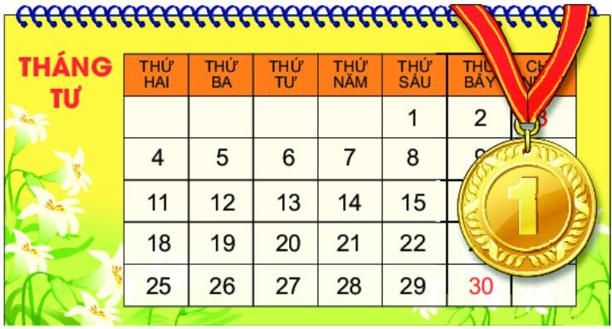
Bài 4: Xem tờ lịch tháng 4 dưới đây rồi trả lời câu hỏi.

Slide 7






VÒNG QUAY MAY MẮN
30
20
3
40
10
9
10
7 ngày
16
17
50
80
23
24
60
70
QUAY
1
2
3
4
5
6
7
8

Slide 8

VÒNG QUAY MAY MẮN
TẠM BIỆT QUÝ THẦY CÔ
CHÚC QUÝ THẦY CÔ MẠNH KHỎE, CÔNG TÁC TỐT.
7 ngày

